Slide 1





Niveau
2
Français
Période 1
Semaine 3 - Séance 5

Slide 2

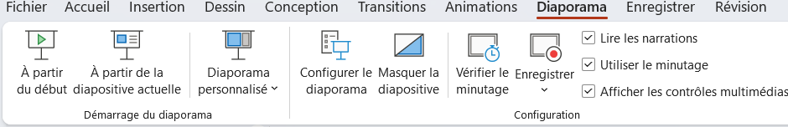
Pour l’enseignant
Ce support est optimisé pour un visionnage en mode diaporama sur un écran d’ordinateur.

Slide 3
Pour l’enseignant
Orientations générales

Slide 4




Pour l’enseignant
Conventions pour l’usage des supports
Pages réservées à l’enseignant
Explications et consignes à dire aux élèves
Audio enregistré (déclenchement automatique)

Slide 5
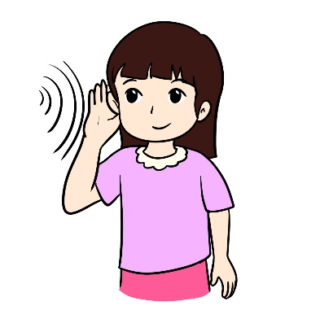
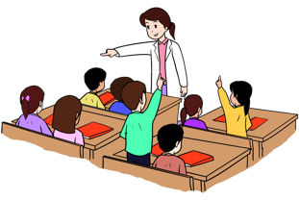
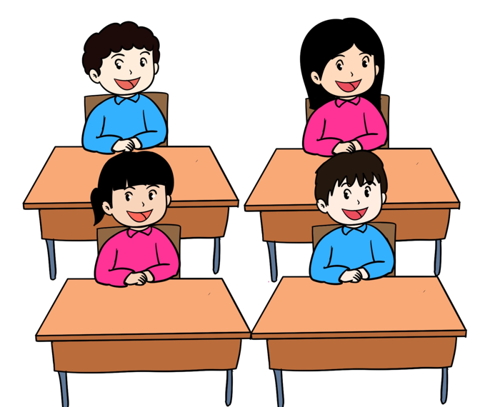


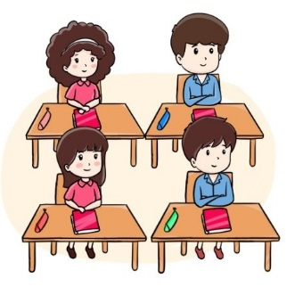
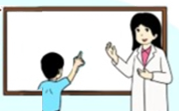
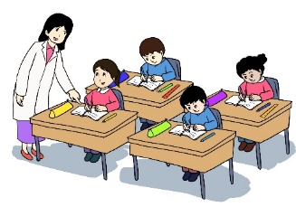
Pour l’enseignant
Pictogrammes pour la gestion de la leçon.
Modelage.
Les élèves écoutent.
Questions directes.
L’enseignant désigne des élèves.
Dites-le en arabe.
Les élèves disent le mot en arabe.
Répétition chorale.
Toute la classe participe.
Lecture silencieuse.
Passage au tableau.
Un élève réalise la tâche.
Pratique autonome.
L’enseignant circule entre les rangs.
Observation.
Les élèves observent.

Slide 6
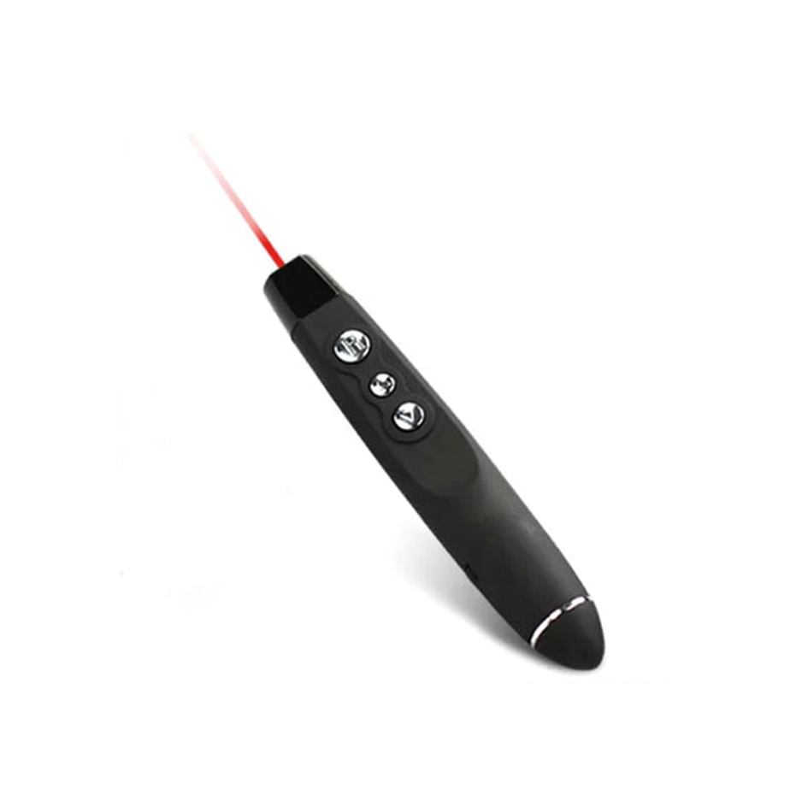

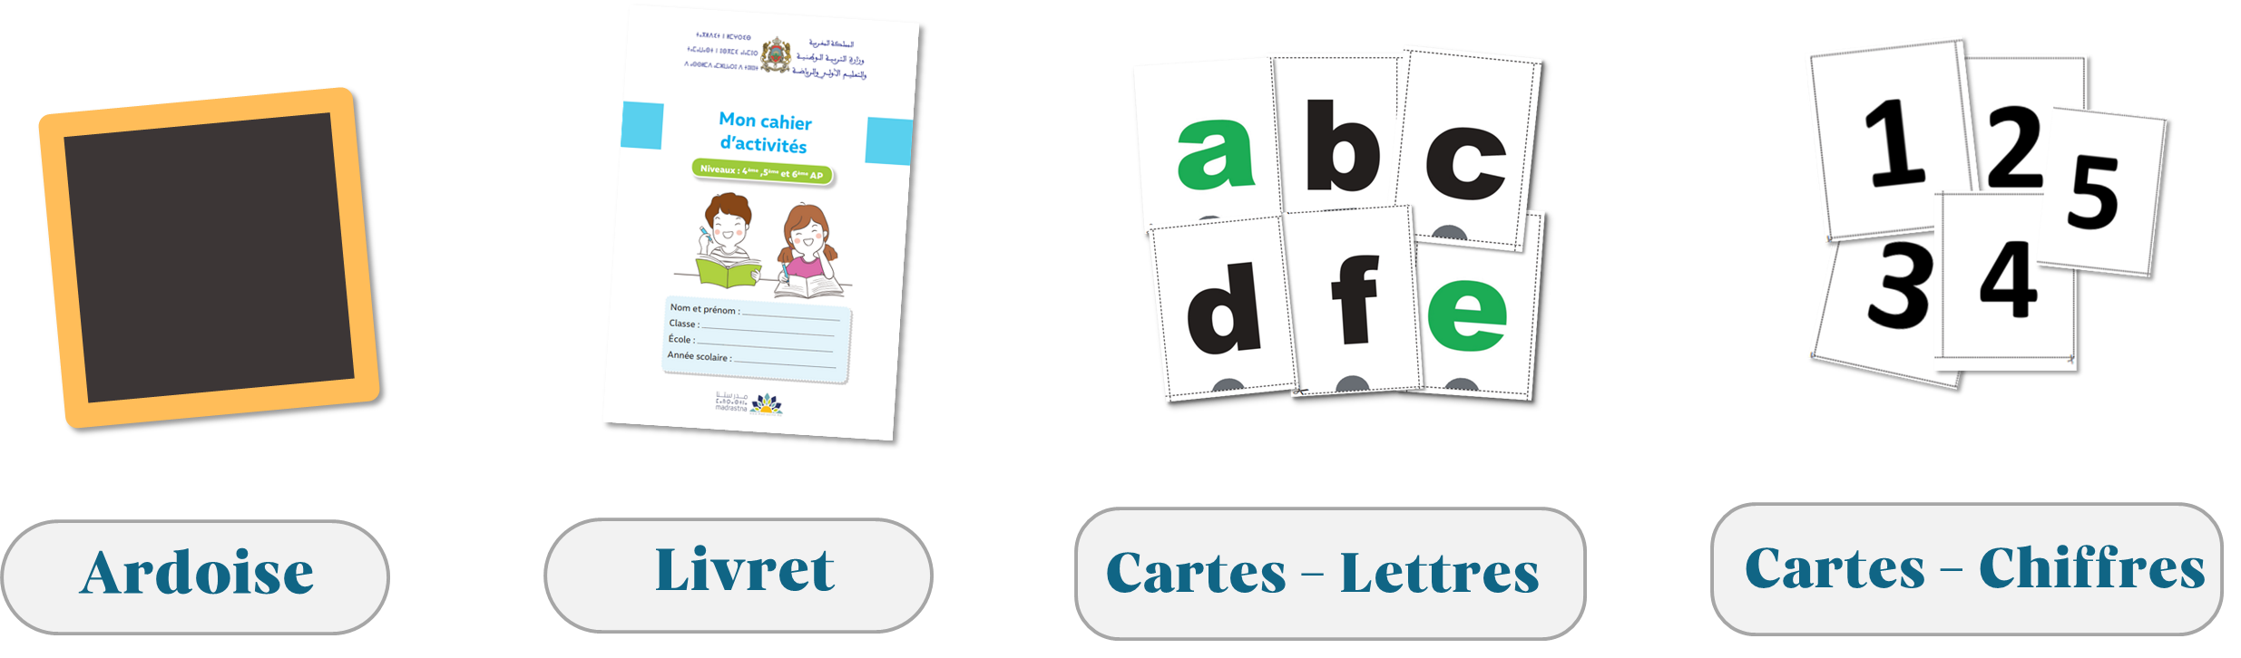
Pour l’enseignant
Matériel technique
PC + PPT
Pointeur
Projection ajustée
Matériel didactique
Ardoise

Slide 7
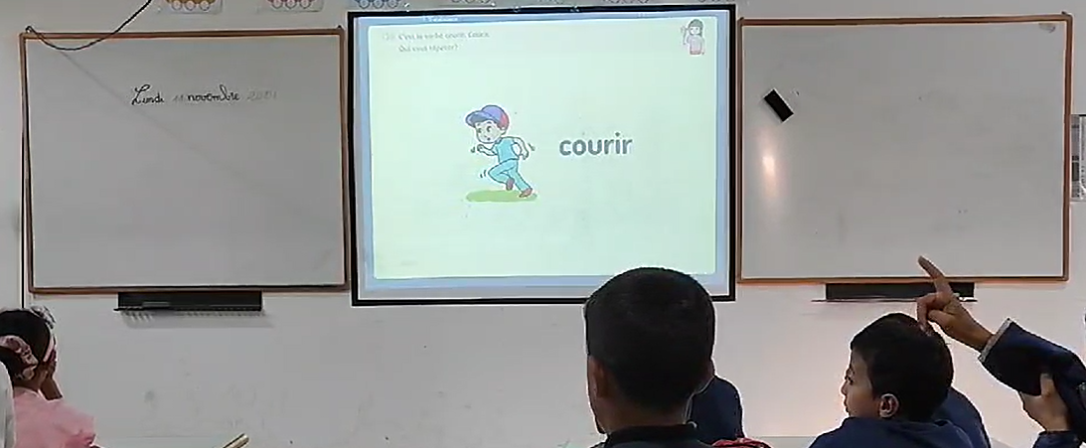
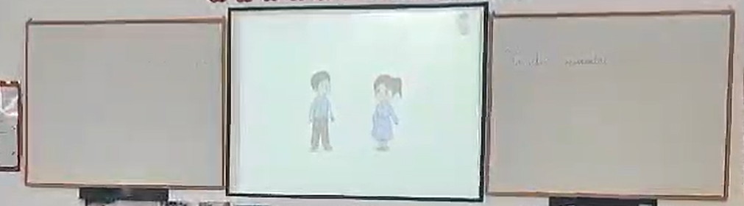
Pour l’enseignant
Exemples de projections bien ajustées

Slide 8
Pour l’enseignant
Organisation pédagogique

Slide 9
Pour l’enseignant
Organisation pédagogique
L'enseignement du français en 2ème année a pour objectif d'amener les élèves au palier 4 en lecture pour être capables de lire des mots avec des graphèmes complexes, ainsi qu'au niveau A1 à l’oral et à l’écrit, en compréhension et en production.
L’année scolaire est structurée en 5 périodes de 6 semaines. Les 5 premières semaines de chaque période sont dédiées à l’étude d’un thème, tandis que la sixième semaine est consacrée au rebrassage et à l’évaluation des compétences acquises.
La première période est réservée au rebrassage des apprentissages des années précédentes, selon une approche spiralaire, afin de consolider les bases requises pour les périodes suivantes.
Lors de cette première période, chaque séance suit une organisation commune autour de quatre activités clés : vocabulaire, outils de langue, lecture et écriture.
Période 1 : Rebrassage spiralaire
Période 2 : Ma classe
Période 3 : Ma famille et ma maison
Période 4 : Mon corps et mon alimentation
Période 5 : Ma journée

Slide 10
Programme de la semaine

Slide 11
Pour l’enseignant
Contenus de la semaine 3
Séance 1
Séance 4
Il y a combien de pièces dans ta maison ?
Il y a (…)
C’est qui ?
C’est / ce sont mes (…)
Séance 2
Séance 5
Comment s’appelle [membre]
Il/elle s’appelle [….]
Où est ton frère/ta sœurs ?
Il/Elle est dans (…)
Séance 3
Séance 6
Comment est ton [membre]
Il/elle est (…)
Révision de la semaine

Slide 12
Pour l’enseignant
Séance 5
1. Lecture
Lettres – syllabes – Mots simples.
2. Vocabulaire
dormir – bébé – robot – buche – malade – radis
3. Outils de langue
Où est ton frère/ta sœur ?
Il/Elle est dans (…)

Slide 13
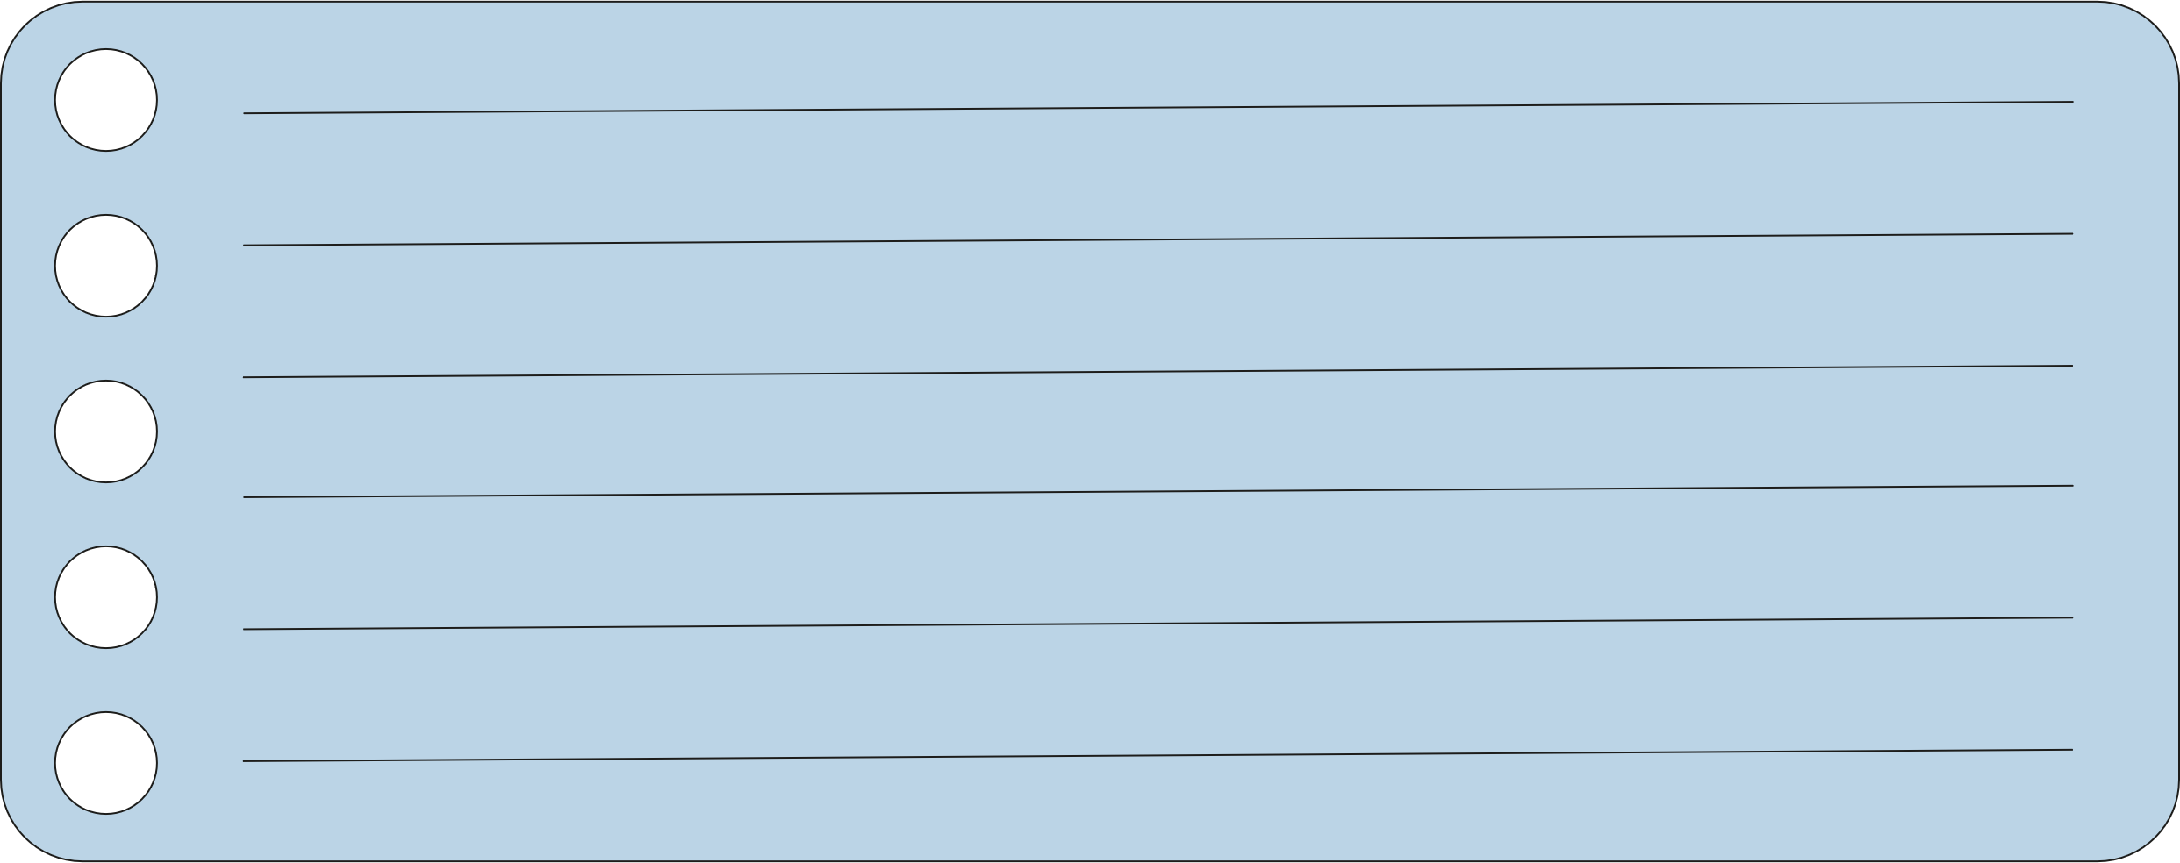

Pour l’enseignant
Objectifs de l’activité
Lire des lettres.
Lire des mots simples.

Slide 14
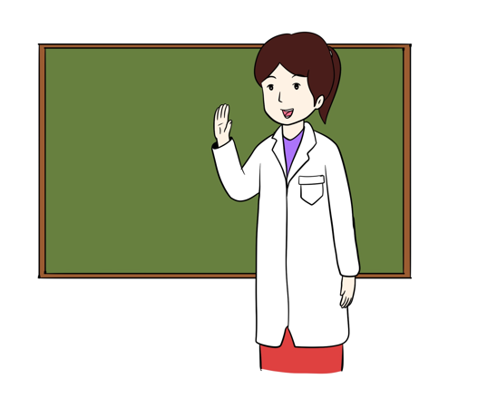
Bonjour les enfants. Nous allons commencer une nouvelle leçon de français.

Slide 15
1. Lecture | 2. Vocabulaire | 3. Outils de langue
Je vais lire les lettres. Répétez après moi.
m x d o w b p
z n é q v l r a

Slide 16
1. Lecture | 2. Vocabulaire | 3. Outils de langue
Qui veut lire les lettres ?
m x d o w b p
z n é q v l r a

Slide 17
1. Lecture | 2. Vocabulaire | 3. Outils de langue
Je vais lire les lettres. Répétez après moi.
v t e g k s u ou
f y h n j i c

Slide 18
1. Lecture | 2. Vocabulaire | 3. Outils de langue
Qui veut lire les lettres ?
v t e g k s u ou
f y h n j i c

Slide 19

1. Lecture | 2. Vocabulaire | 3. Outils de langue
Maintenant, nous allons lire des mots. Écoutez comment je fais.
b/é bé b/é bé bébé.
bébé

Slide 20
1. Lecture | 2. Vocabulaire | 3. Outils de langue
Qui veut lire le mot?
dormir

Slide 21
1. Lecture | 2. Vocabulaire | 3. Outils de langue
C’est le mot « radis ». Je ne prononce pas la lettre en gris.
radis

Slide 22
1. Lecture | 2. Vocabulaire | 3. Outils de langue
Qui veut lire le mot?
buche

Slide 23
1. Lecture | 2. Vocabulaire | 3. Outils de langue
Qui veut lire le mot?
robot

Slide 24
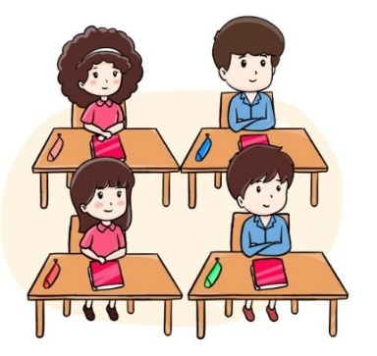
1. Lecture | 2. Vocabulaire | 3. Outils de langue
Lisez silencieusement les mots suivants.
bébé dormir buche
robot radis

Slide 25
1. Lecture | 2. Vocabulaire | 3. Outils de langue
Pour chaque mot, je vais désigner un élève pour le lire.
C’est quel mot ?
bébé dormir buche
robot radis

Slide 26
Pour l’enseignant
Séance 5
1. Lecture
Lettres – syllabes – Mots simples
2. Vocabulaire
dormir – bébé – robot – buche – malade – radis
3. Outils de langue
Où est ton frère/ta sœur ?
Il/Elle est dans (…)

Slide 27
Pour l’enseignant
Objectifs de l’activité
Comprendre et produire des mots de vocabulaire :
dormir – bébé – robot – buche – malade – radis

Slide 28
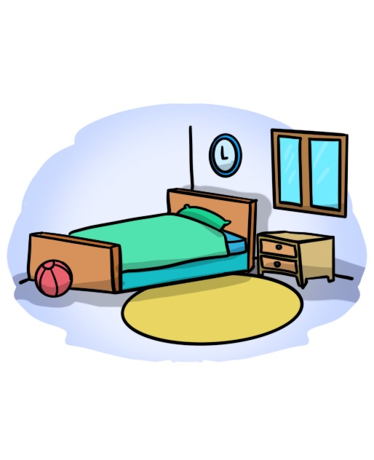
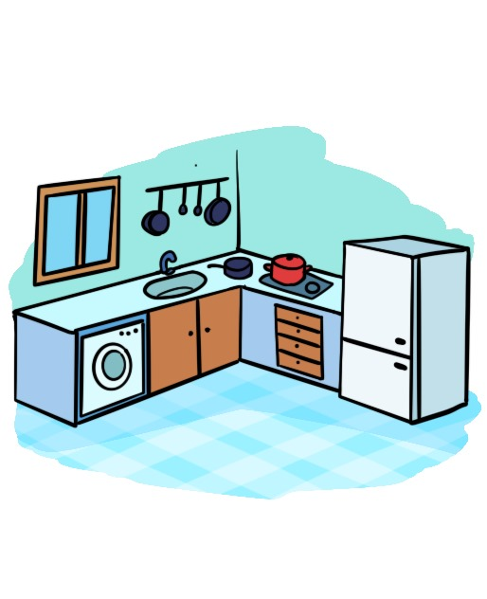
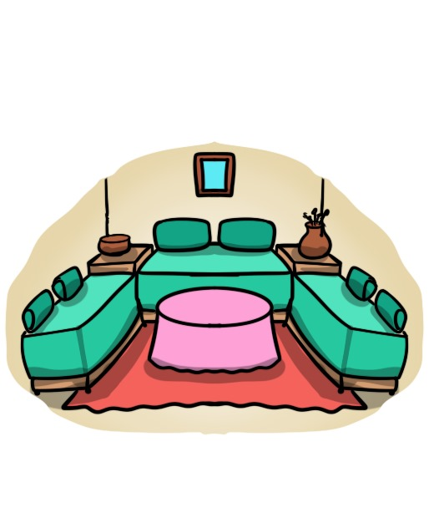
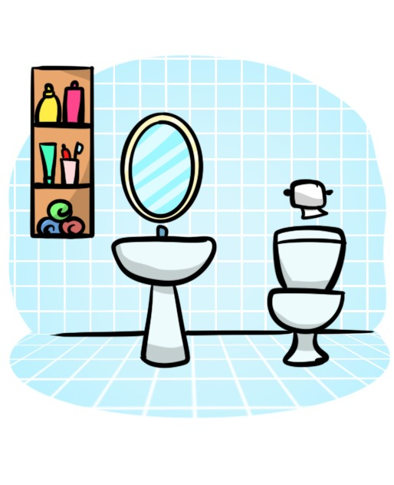
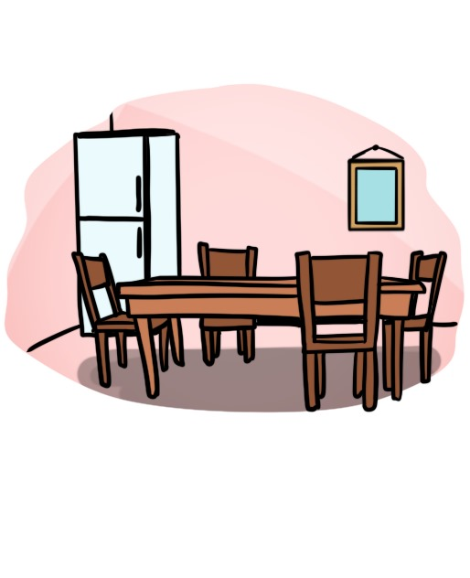
1. Lecture | 2. Vocabulaire | 3. Outils de langue
Nous avons vu ces mots lors de la séance précédente.
Répétons ensemble
une chambre
la cuisine
le salon
la salle de bain
la salle à manger

Slide 29
1. Lecture | 2. Vocabulaire | 3. Outils de langue
Pour chaque image, je vais désigner un élève pour dire le mot.
C’est quel mot ?

Slide 30
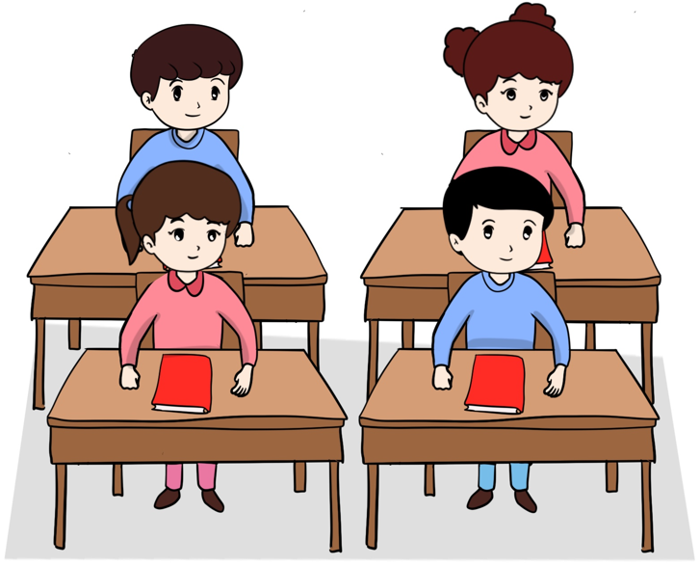
1. Lecture | 2. Vocabulaire | 3. Outils de langue
Soyez attentifs ! Nous allons apprendre de nouveaux mots en français.

Slide 31


1. Lecture | 2. Vocabulaire | 3. Outils de langue
C’est qui ? Dites le mot en arabe ou en français.

Slide 32
1. Lecture | 2. Vocabulaire | 3. Outils de langue
Un bébé.
Qui veut répéter?
un bébé

Slide 33
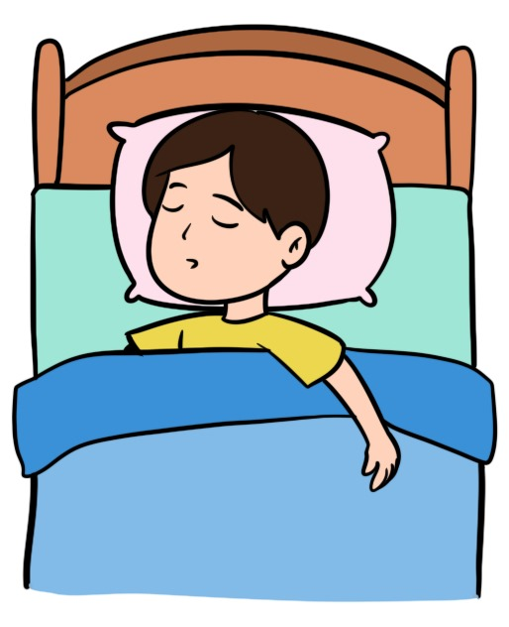
1. Lecture | 2. Vocabulaire | 3. Outils de langue
Que fait le garçon ? Dites le mot en arabe ou en français.

Slide 34

1. Lecture | 2. Vocabulaire | 3. Outils de langue
Le garçon dort.
Qui veut répéter?
Le garçon dort.

Slide 35
1. Lecture | 2. Vocabulaire | 3. Outils de langue
C’est le verbe dormir.
dormir

Slide 36
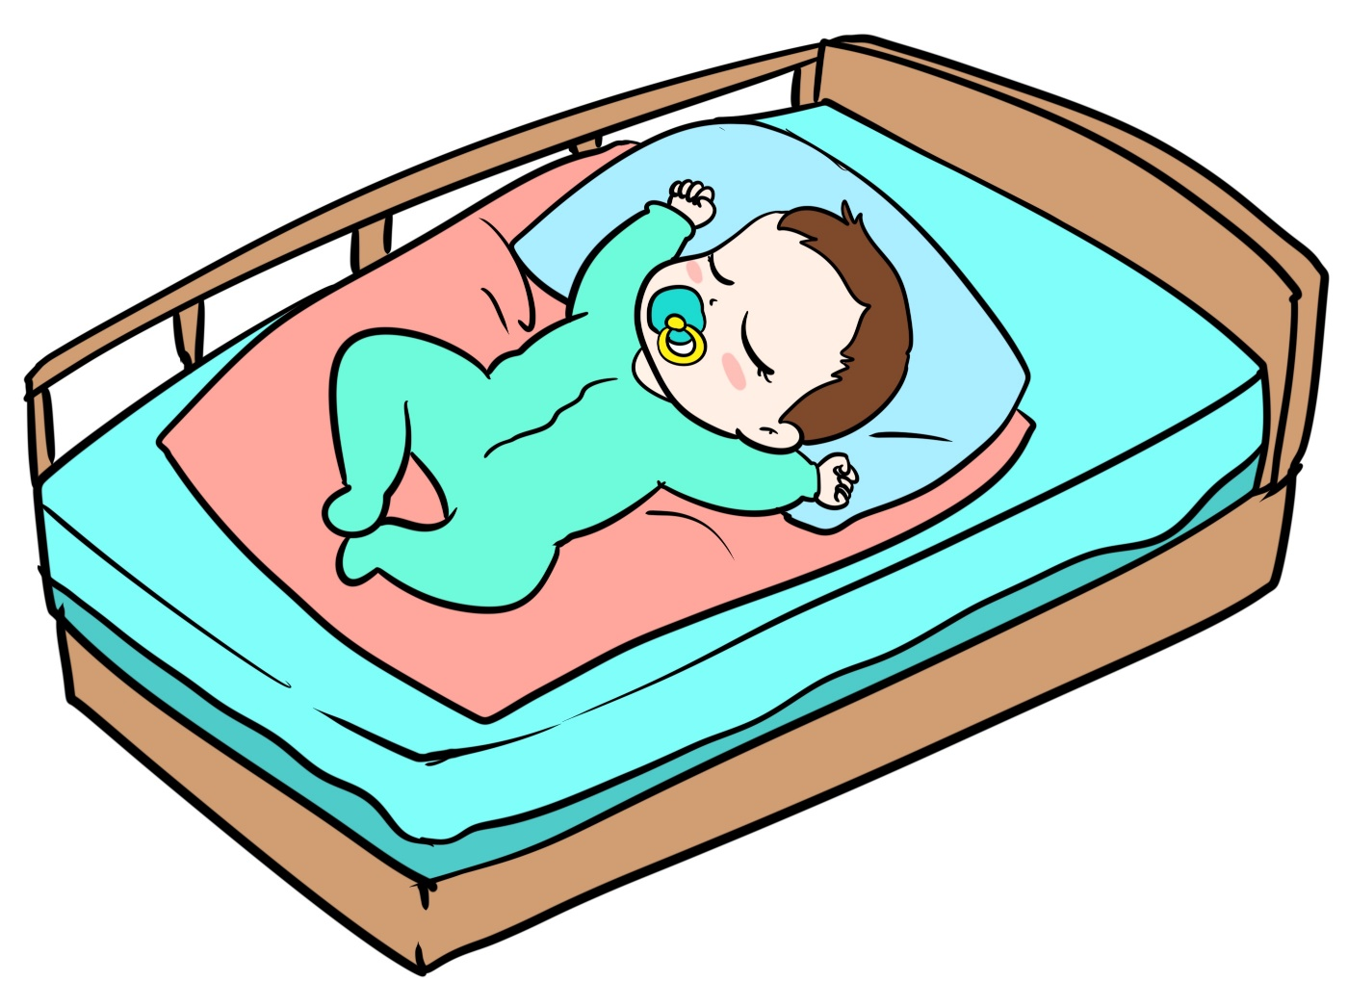
1. Lecture | 2. Vocabulaire | 3. Outils de langue
Le bébé dort dans son lit.
Qui veut répéter?
Le bébé dort dans son lit.

Slide 37
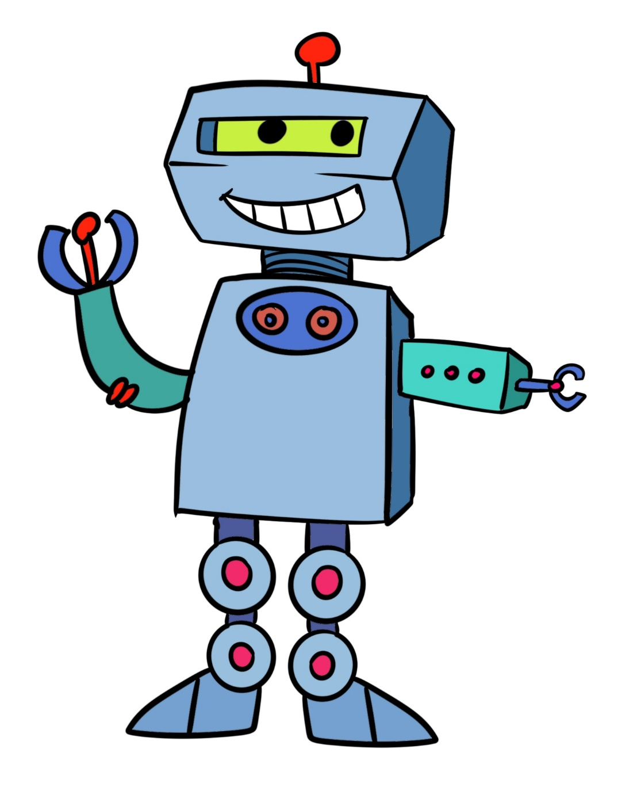
1. Lecture | 2. Vocabulaire | 3. Outils de langue
C’est quoi ? Dites le mot en arabe ou en français.

Slide 38

1. Lecture | 2. Vocabulaire | 3. Outils de langue
Un robot.
Qui veut répéter?
un robot

Slide 39

1. Lecture | 2. Vocabulaire | 3. Outils de langue
C’est quoi ? Dites le mot en arabe ou en français.

Slide 40

1. Lecture | 2. Vocabulaire | 3. Outils de langue
Des buches.
Qui veut répéter?
des buches

Slide 41

1. Lecture | 2. Vocabulaire | 3. Outils de langue
Comment est le garçon ? Dites le mot en arabe ou en français.

Slide 42
1. Lecture | 2. Vocabulaire | 3. Outils de langue
Le garçon est malade.
Qui veut répéter ?
Le garçon est malade.

Slide 43
1. Lecture | 2. Vocabulaire | 3. Outils de langue
Malade.
Qui veut répéter?
malade

Slide 44

1. Lecture | 2. Vocabulaire | 3. Outils de langue
C’est quoi ? Dites le mot en arabe ou en français.

Slide 45
1. Lecture | 2. Vocabulaire | 3. Outils de langue
Un radis.
Qui veut répéter?
un radis

Slide 46


1. Lecture | 2. Vocabulaire | 3. Outils de langue
Répétons ensemble les mots.
un bébé
dormir
un robot
des buches
malade
un radis

Slide 47
1. Lecture | 2. Vocabulaire | 3. Outils de langue
Pour chaque image, je vais désigner un élève pour dire le mot.
C’est quel mot ?

Slide 48

1. Lecture | 2. Vocabulaire | 3. Outils de langue
Qui veut passer au tableau pour dire des phrases ?

Slide 49
Pour l’enseignant
Séance 5
1. Lecture
Lettres – syllabes – Mots simples.
2. Vocabulaire
dormir – bébé – robot – buche – malade – radis
3. Outils de langue
Où est ton frère/ta sœur ?
Il/Elle est dans (…)

Slide 50
Pour l’enseignant
Objectifs de l’activité
S’approprier des actes de parole :
Où est ton frère/ta sœur ?
Utiliser des outils de langue :
Il/Elle est dans (…)

Slide 51
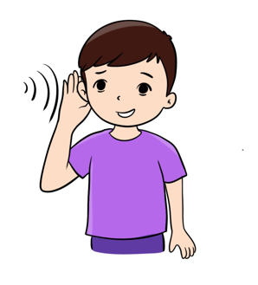
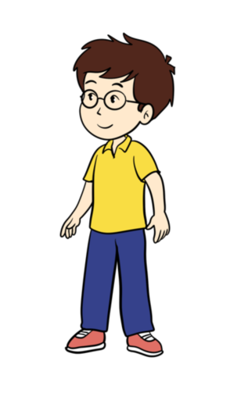
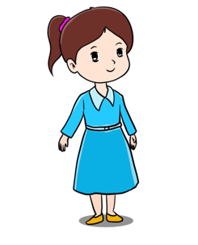
1. Lecture | 2. Vocabulaire | 3. Outils de langue
Rita dit « Où est ton frère ?».
Qui veut répéter ?
Où est ton frère ?

Slide 52

1. Lecture | 2. Vocabulaire | 3. Outils de langue
Que signifie « Où est ton frère » en arabe ?
Où est ton frère ?

Slide 53
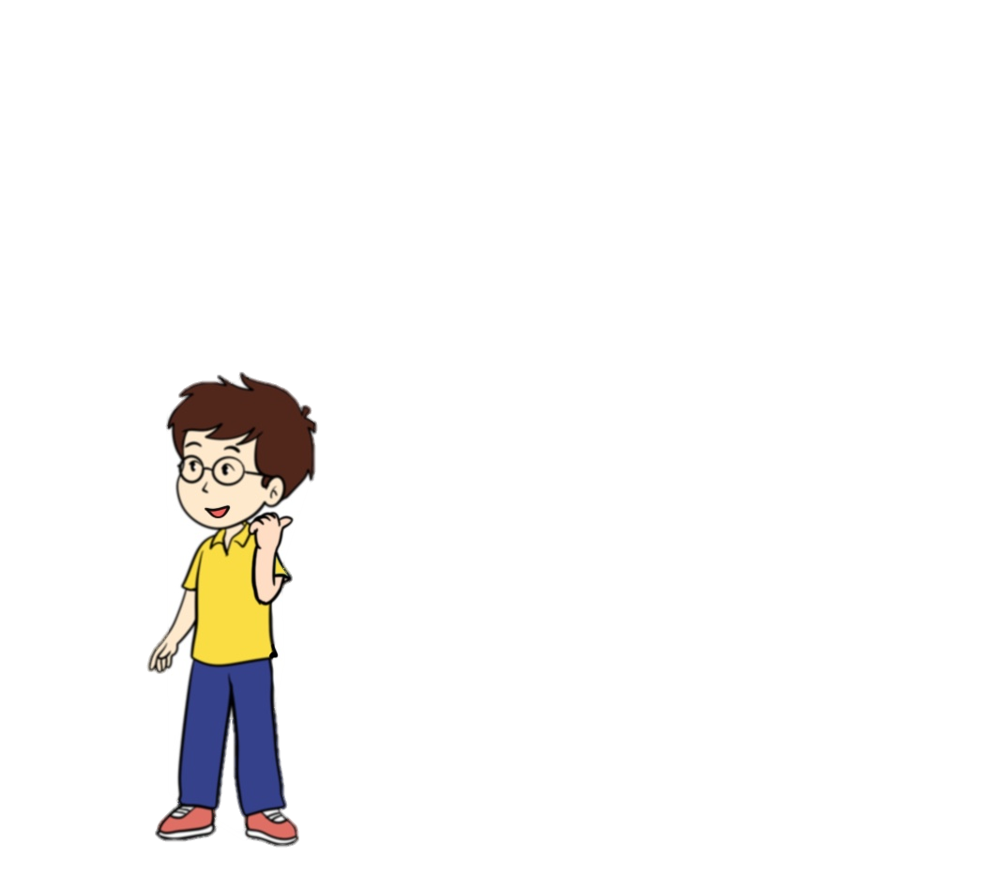
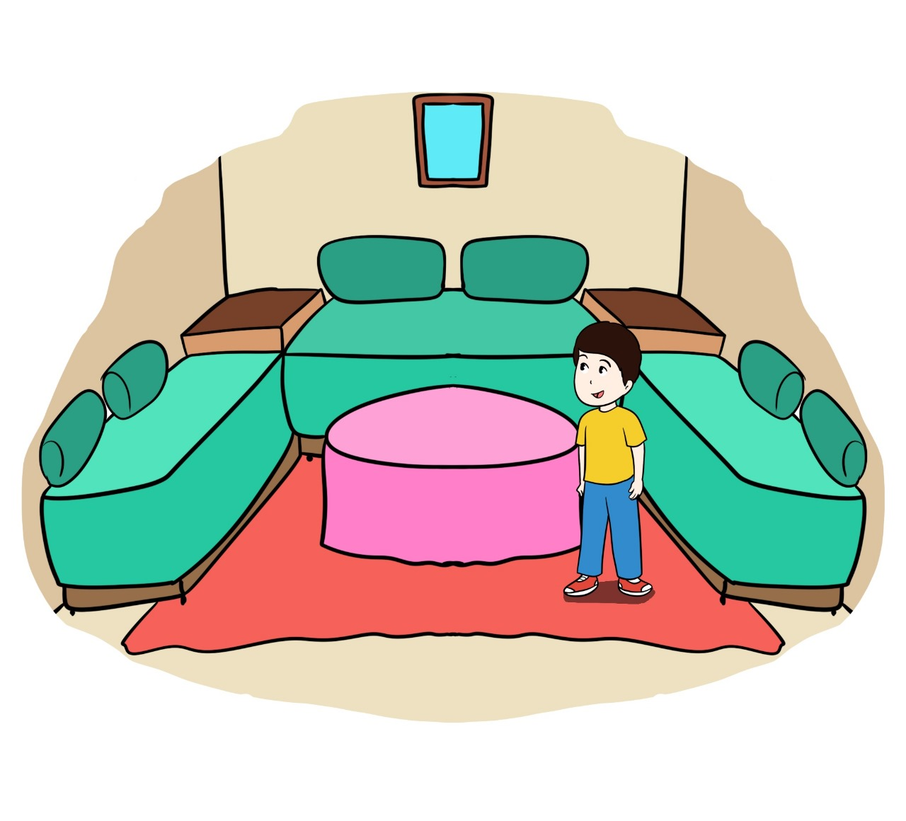
1. Lecture | 2. Vocabulaire | 3. Outils de langue
Karim dit « Il est dans le salon. »
Qui veut répéter ?
Il est dans le salon.

Slide 54
1. Lecture | 2. Vocabulaire | 3. Outils de langue
Que signifie « Il est dans le salon. » en arabe ?
Il est dans le salon.

Slide 55
1. Lecture | 2. Vocabulaire | 3. Outils de langue
Rita dit « Où est ta sœur ?».
Qui veut répéter ?
Où est ta sœur ?

Slide 56
1. Lecture | 2. Vocabulaire | 3. Outils de langue
Que signifie « Où est ta sœur » en arabe ?
Où est ta sœur ?

Slide 57
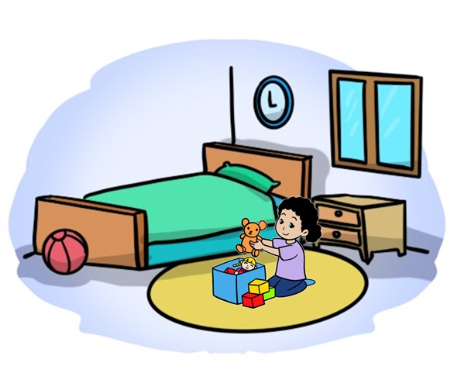
1. Lecture | 2. Vocabulaire | 3. Outils de langue
Karim dit « elle est dans la chambre. »
Qui veut répéter ?
Elle est dans la chambre.

Slide 58
1. Lecture | 2. Vocabulaire | 3. Outils de langue
Que signifie « elle est dans la chambre. » en arabe ?
Elle est dans la chambre.

Slide 59
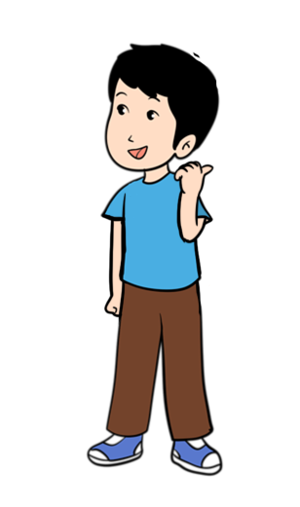
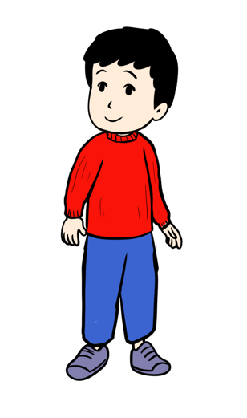
1. Lecture | 2. Vocabulaire | 3. Outils de langue
Imad dit : « Il est dans la cuisine. »
Qui veut répéter ?
Il est dans la cuisine.

Slide 60
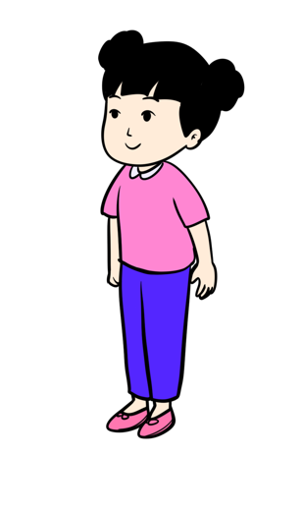
1. Lecture | 2. Vocabulaire | 3. Outils de langue
Elle est dans la salle de bain.
Qui veut répéter ?
Elle est dans la salle de bain.

Slide 61
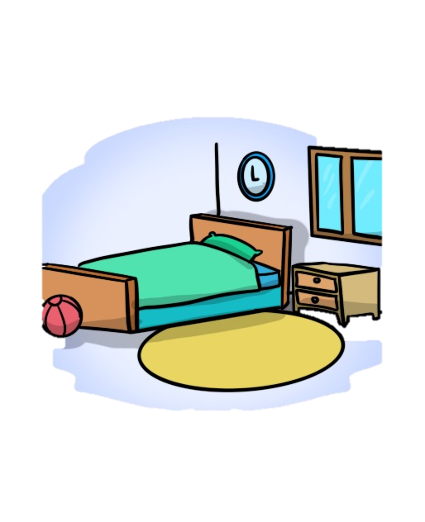
1. Lecture | 2. Vocabulaire | 3. Outils de langue
A retenir ! Il est dans la chambre/ elle est dans la chambre.
Répétez.
il est dans …
elle est dans …

Slide 62
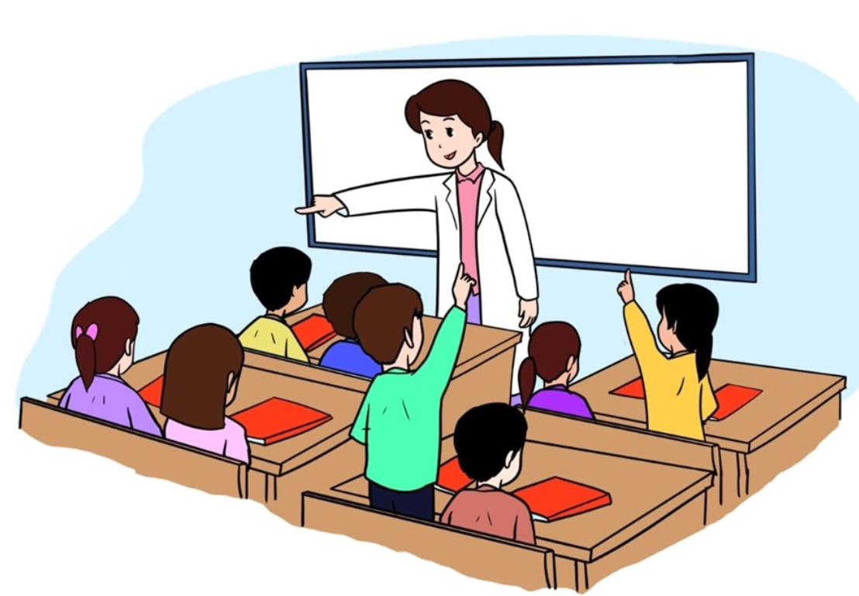
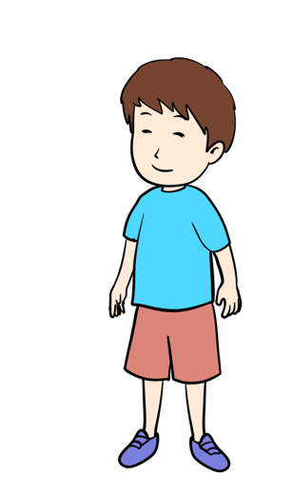
1. Lecture | 2. Vocabulaire | 3. Outils de langue
Où est le garçon ?
Qui veut répondre avec une phrase ?
Où est le garçon ?

Slide 63
1. Lecture | 2. Vocabulaire | 3. Outils de langue
Où est la fille ?
Qui veut répondre avec une phrase ?
Où est la fille ?

Slide 64
1. Lecture | 2. Vocabulaire | 3. Outils de langue
Où est le garçon ?
Qui veut répondre avec une phrase ?
Où est le garçon ?

Slide 65
1. Lecture | 2. Vocabulaire | 3. Outils de langue
Où est la fille ?
Qui veut répondre avec une phrase ?
Où est la fille ?

Slide 66

C’est le moment de l’étoile.
Le gagnant de l’étoile est : [nom de l’élève]
Moment de l’étoile

Slide 67
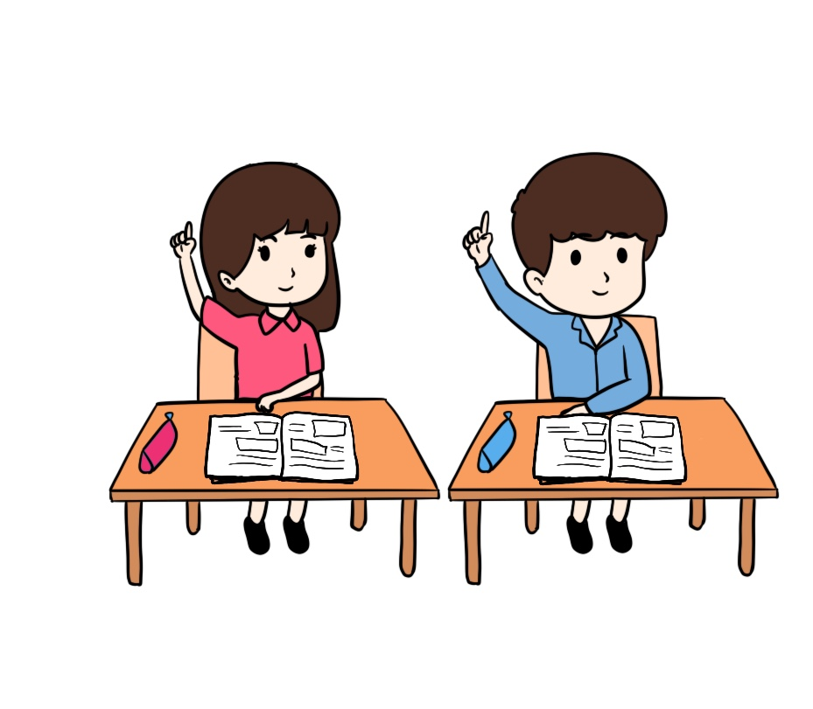
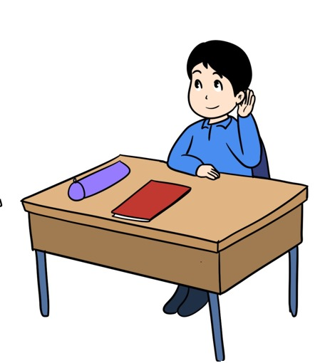



Qui peut me dire pourquoi [prénom] a obtenu l’étoile ?

Slide 68
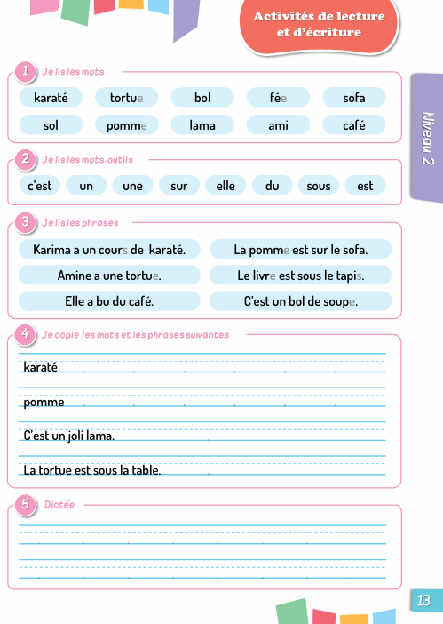

La leçon est terminée !
À la maison, faites les exercices de lecture de la page 13.
2

Slide 69
Au revoir !

